Slide 1
Cocos Creator插件系列教程
- 插件小王子xuyanfeng

Slide 2
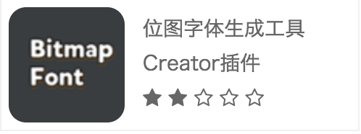
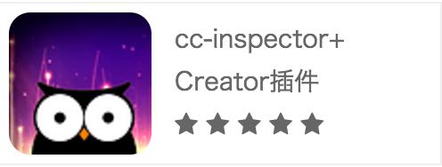

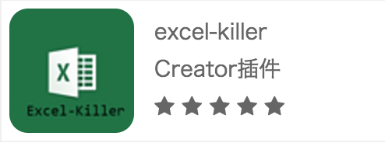
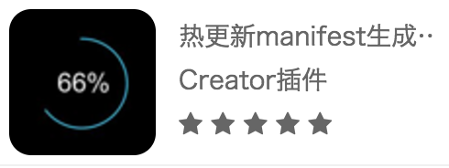



本人插件介绍

Slide 3

入门篇
QQ群： 224756137

Slide 4


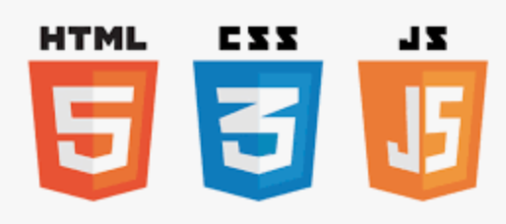
插件开发技能树
Electron
nodejs npm
Web基础

Slide 5
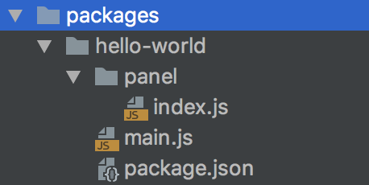
Hello World!
全局扩展插件
- 安装在用户目录下：用户/.CocosCreator/packages/
- 能够被所有Creator项目所加载使用
项目专用扩展插件
- 安装在项目路径下： 项目/packages/
- 只能被当前Creator项目所加载使用

Slide 6
入门回顾
开发技能
hello world！

Slide 7
插件基础篇
认识掌握编写插件UI面板
插件如何调试
在插件中使用npm

Slide 8
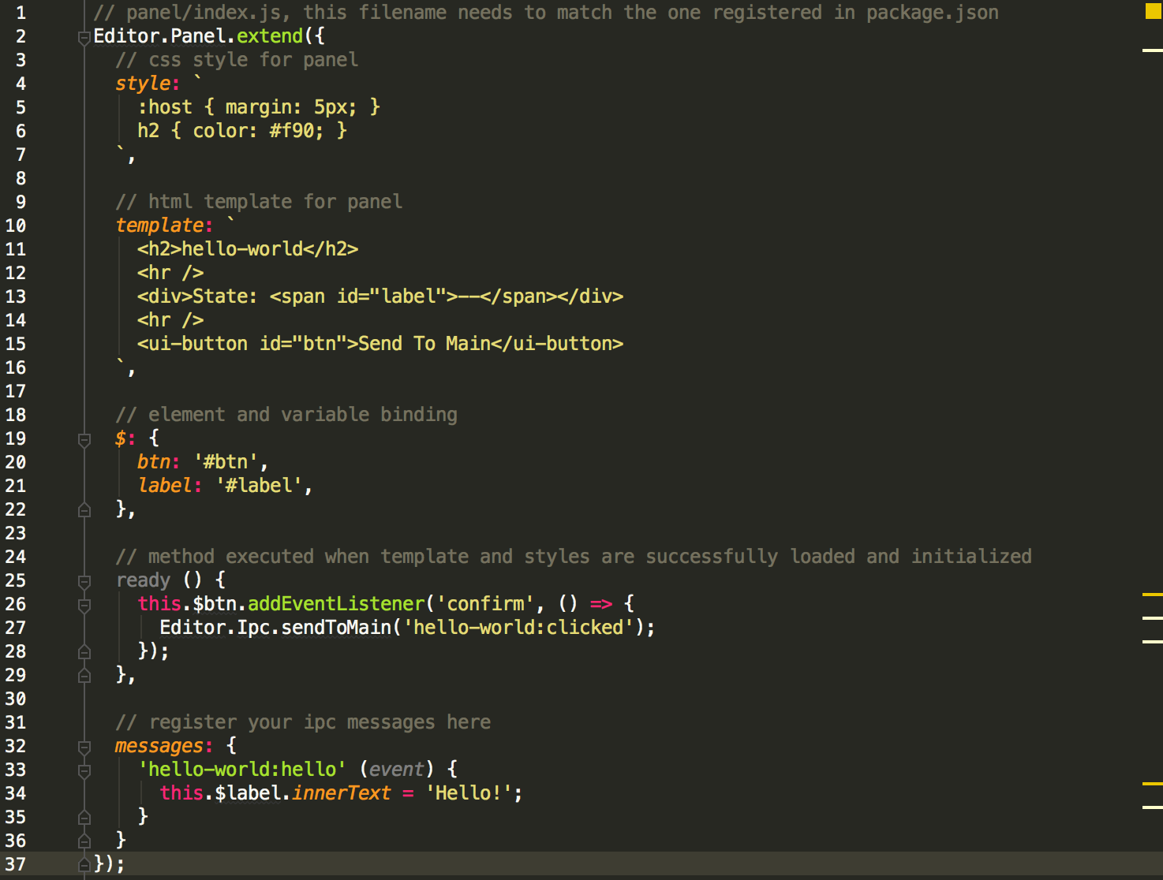
将Html、CSS分离出来
style:Fs.readFileSync(
Editor.url(“packages://x/x/x.html”),
’utf-8’
);
template:Fs.readFileSync(
Editor.url(“packages://x/x/x.css”),
’utf-8’
);

Slide 9
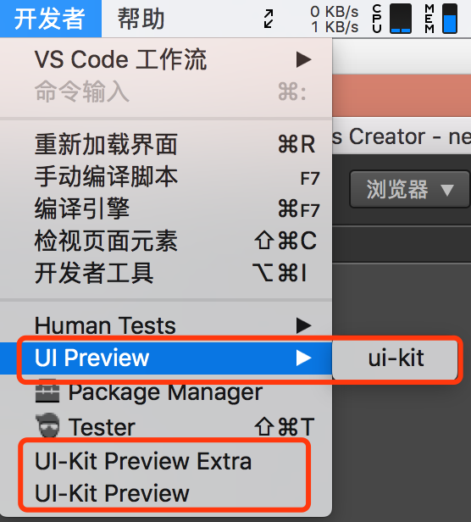
插件元素 ui-kit
UI-Kit Preview Extra
ui-node, ui-asset
UI_kit Preview
ui-button, ui-checkbox等
UI Preview/ui-kit
editor-button, editor-checkbox等
editor-xx / ui-xx
样式不同，功能效果稍微有部分差异

Slide 10
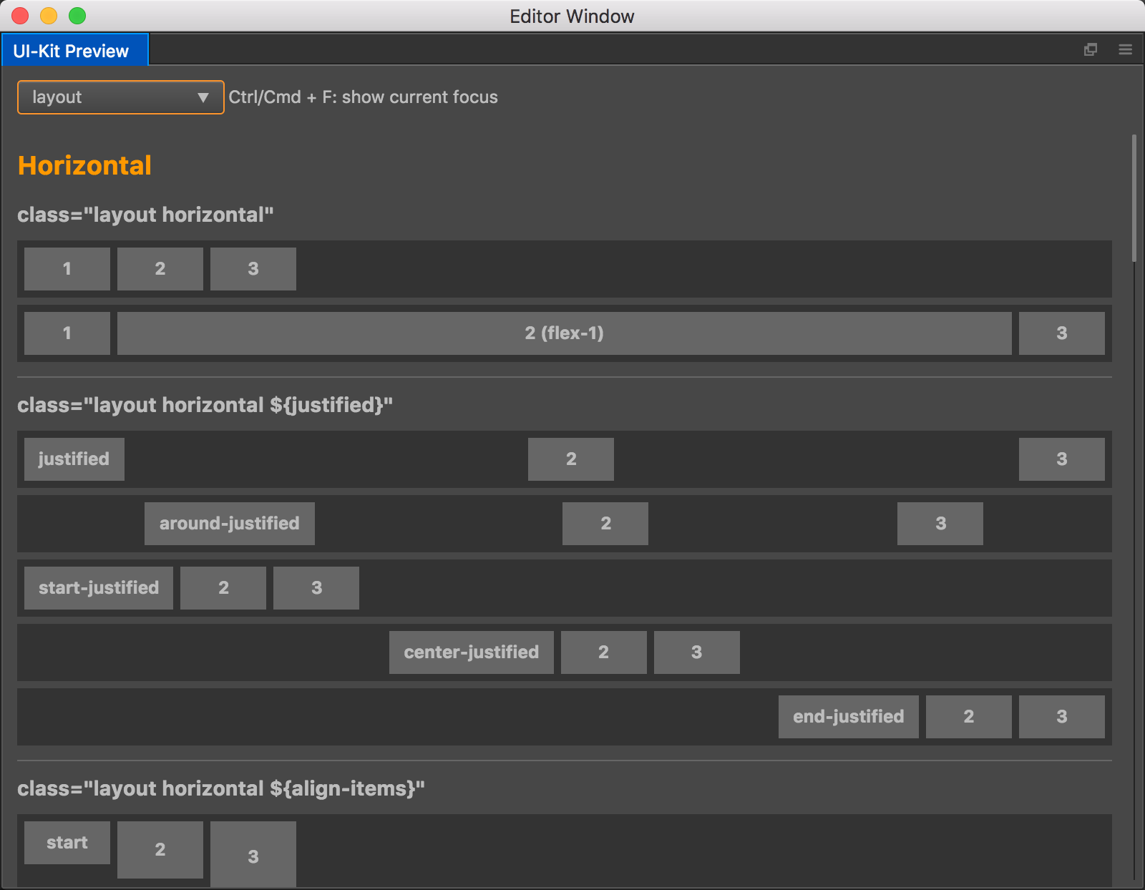
元素布局 UI-Kit Preview / layout
详细知识点：html flex

Slide 11
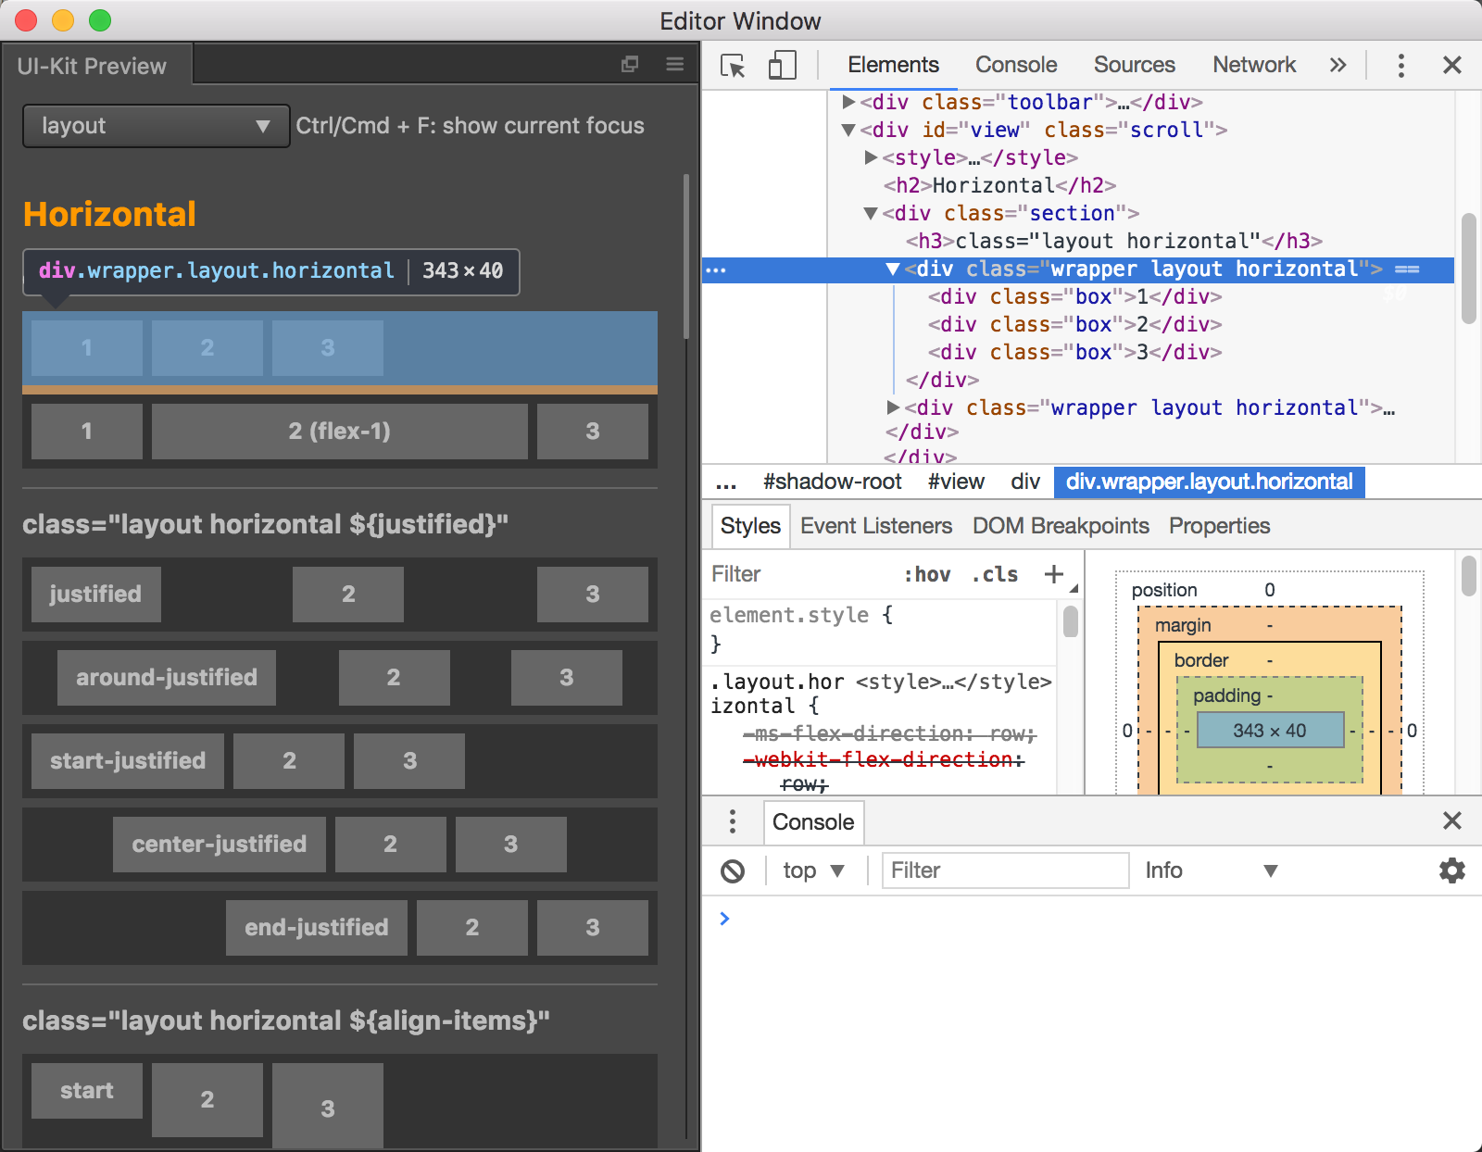
怎么学习ui-kit
查阅编辑器html
下载使用他人插件学习

Slide 12
在插件中使用vue
this.plugin = new window.Vue({ el: this.shadowRoot, created() { }, data: { test: "" }, methods: { onBtnClick() { } } });

Slide 13
掌握调试插件的基本方法(chrome-devtools)
debugger
console.log()

Slide 14

使用npm
轮子工厂，造轮子前先看看这里有没有
例如：fs-extra
引入： Editor.require(“packages://plugin/node_modules/fs-extra”);

Slide 15
基础篇回顾
认识掌握UI编写，调试
vue配合使用编写插件
npm认识和使用

Slide 16
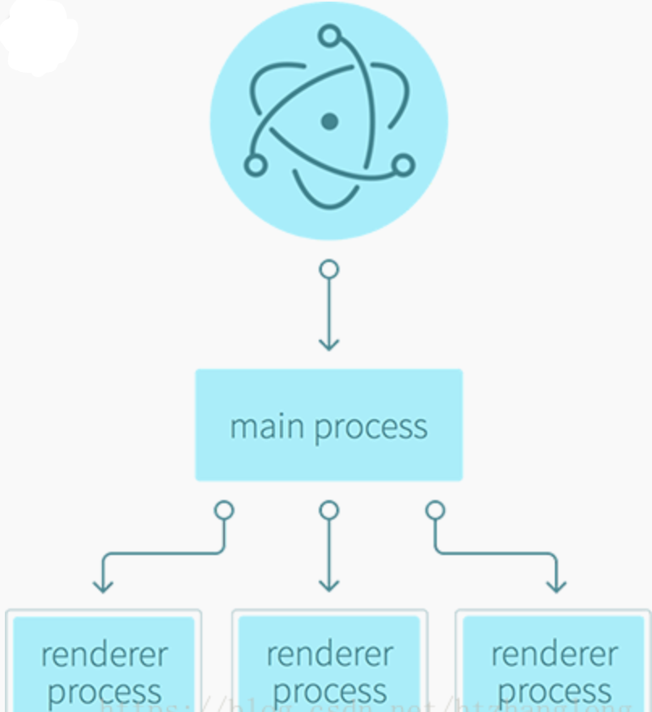
IPC
主进程和渲染进程。
一个 Electron 应用总是有且只有一个主进程。
每个 panel页面运行在它自己的渲染进程中。
panel只存在于渲染进程，不在主进程中 。
ipc模块进行进程间消息。

Slide 17
重新认识package.json

Slide 18
扩展自定义属性面板

Slide 19
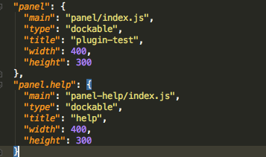
多面板插件

Slide 20
个人插件源码解读

Slide 21
插件调试技巧

